Slide 1
Caracteres de uso frecuente
Resultado | Descripción | Nombre
 | Espacio en blanco | &nbsp;
< | Menor que | &lt;
> | Mayor que | &gt;
& |  | &amp;
" | Comillas | &quot;
¡ | Apertura signo de exclamación | &iexcl;
¿ | Apertura signo de interrogación | &iquest;
® | Marca registrada | &reg;
© | Derecho de autor | &copy;
€ | Euro | &euro;
á | a minúscula con acento | &aacute;
é | e minúscula con acento | &eacute;

Slide 2
Caracteres de uso frecuente
Resultado | Descripción | Nombre
í | i minúscula con acento | &iacute;
ó | o minúscula con acento | &oacute;
ú | u minúscula con acento | &uacute;
ñ | ñ minúscula | &ntilde;
ü | u minúscula con diéresis | &uuml;
Á | A mayúscula con acento | &Aacute;
É | E mayúscula con acento | &Eacute;
Í | I mayúscula con acento | &Iacute;
Ó | O mayúscula con acento | &Oacute;
Ú | U mayúscula con acento | &Uacute;
Ñ | Ñ mayúscula | &Ntilde;
Ü | U mayúscula con diéresis | &Uuml;

Slide 3
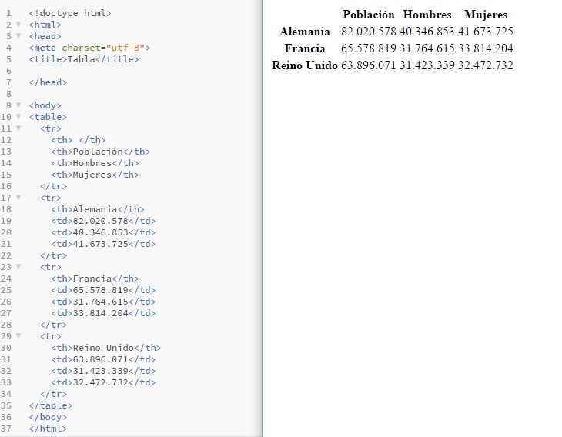
Tabla
Las tablas se definen con las etiquetas <table>, <tr> para cada fila y <td> para cada columna <th> indica que una celda es la cabecera.

Slide 4
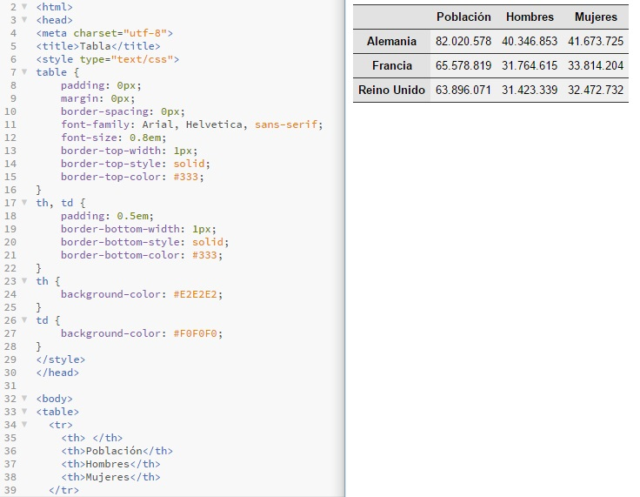
Tabla CSS

Slide 5
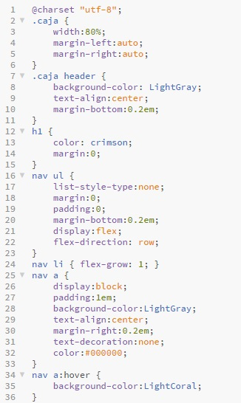
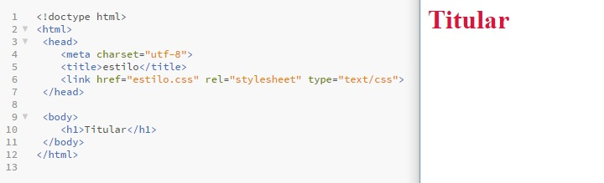
CSS
Lo más aconsejable para mantener la separación entre contenido y presentación, en una hoja de estilo CSS separada del HTML, que se importa con un elemento <link> en la cabecera.

Slide 6
CSS
CSS Permite adaptar la presentación a PCs, móviles, tabletas o impresoras con el atributo media que activará el estilo específico de cada dispositivo.
<link rel="stylesheet“ type="text/css"
media="screen“ href="sans-serif.css">
<link href=“estilo.css“ rel="stylesheet" type="text/css“
media="(min-width:380px)">

Slide 7
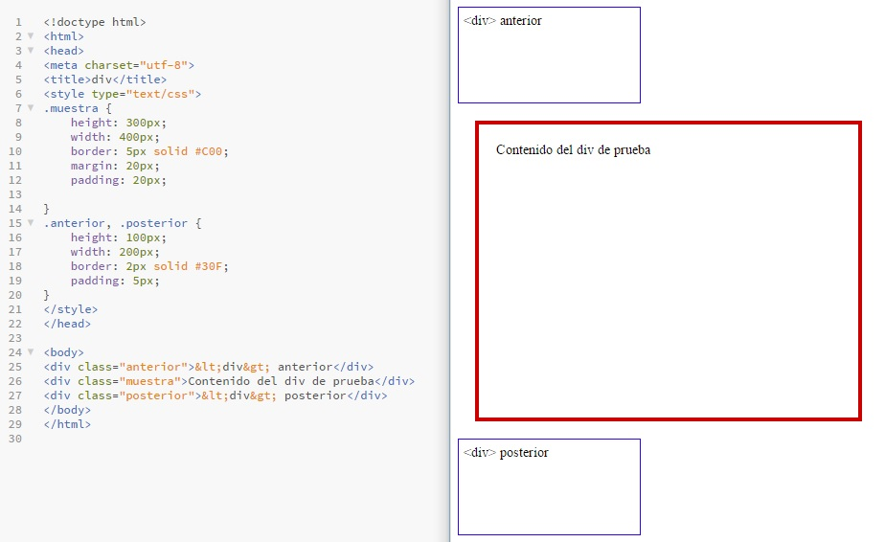
div CSS
Padding, margin y border.

Slide 8
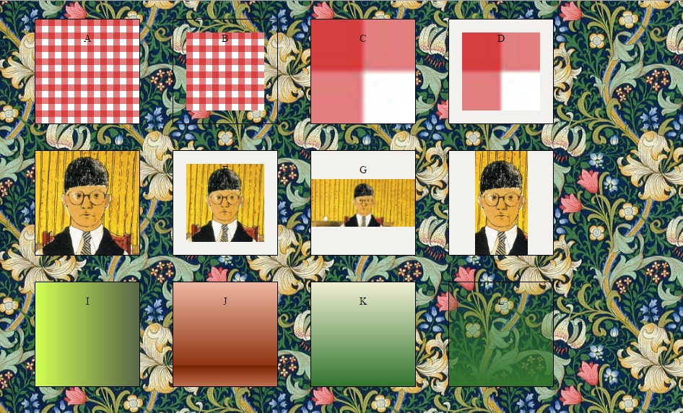




Estructura CSS
Background.
back_mantel.png
dh.png
dh_2.png
dh_3.png
ac.png

Slide 9

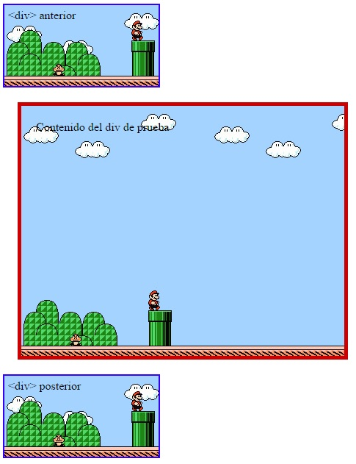
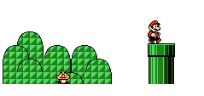
Estructura CSS
Background, ejemplo 3 imágenes.
f03.png
f02.png
f01.png

Slide 10
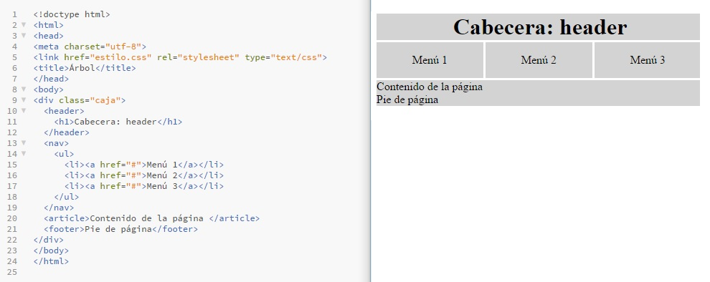
Herencia CSS
Para entender como funcionan los selectores y la herencia CSS es necesario entender qué es el árbol del documento.

Slide 11
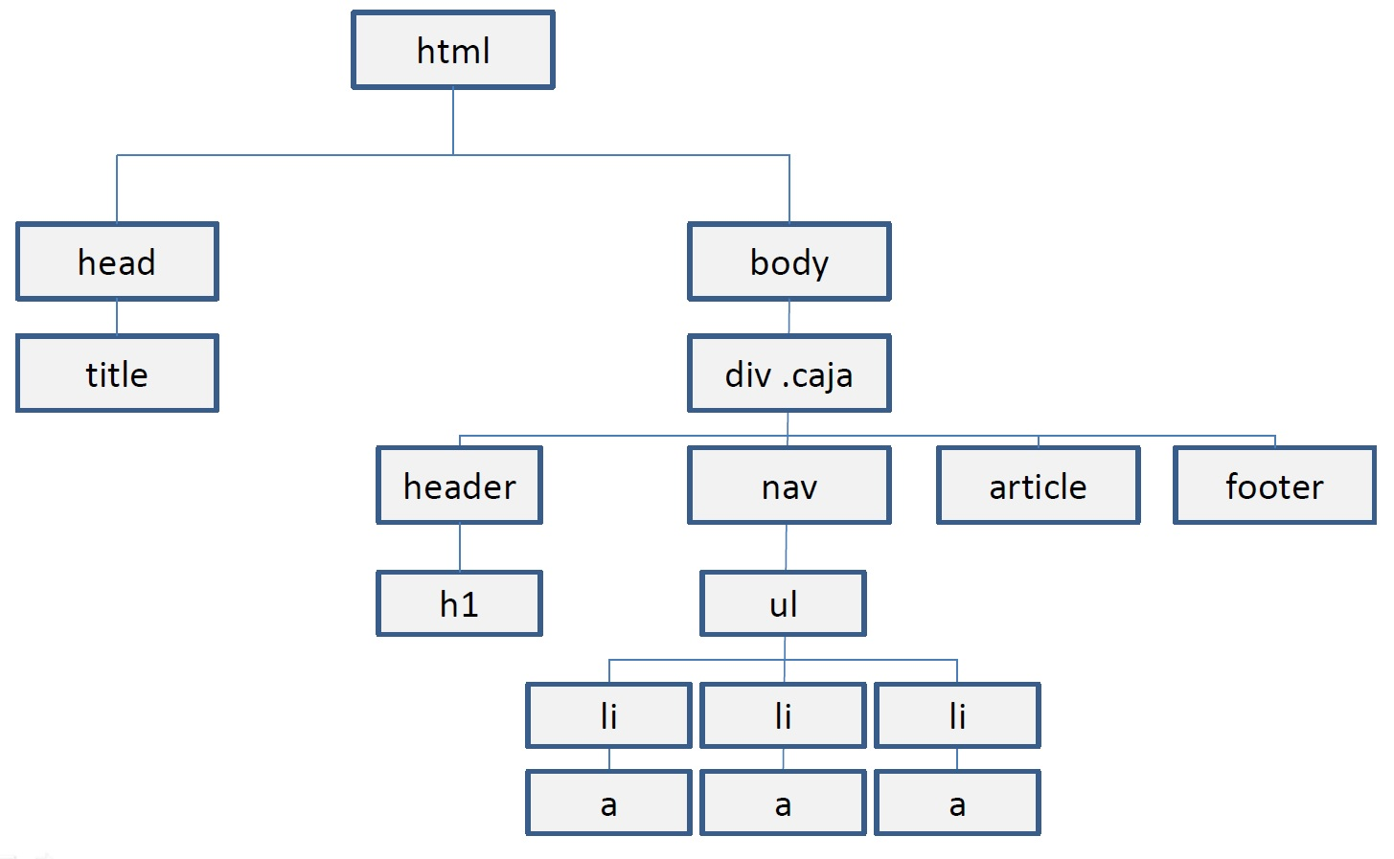
Herencia CSS
El árbol del documento del ejemplo anterior:

Slide 12
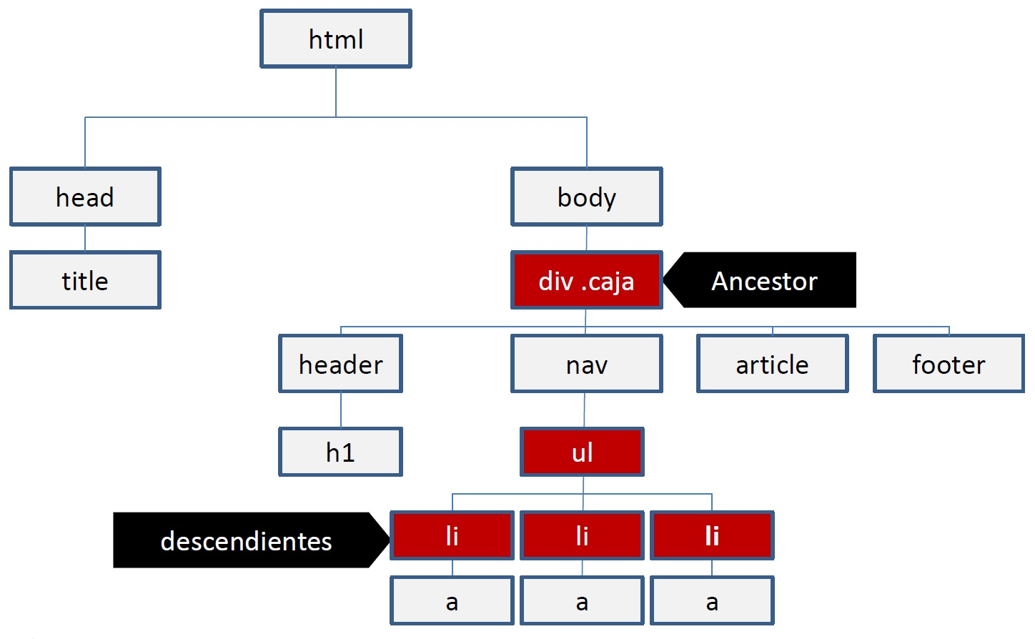
Herencia CSS
Ancestor es un elemento conectado pero más arriba en la estructura del documento.

Slide 13
Herencia CSS
Descendientes son los elementos conectados pero más abajo en la estructura del documento.

Slide 14
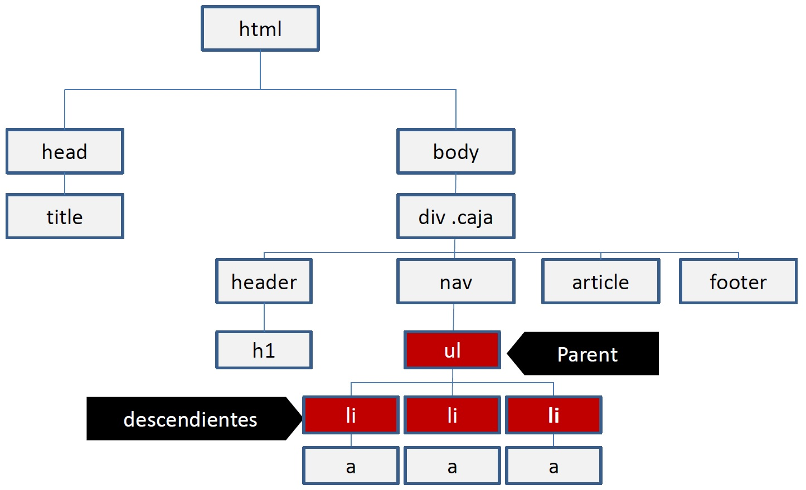
Herencia CSS
Parent es el elemento conectado y directamente sobre un elemento en la estructura del documento.

Slide 15
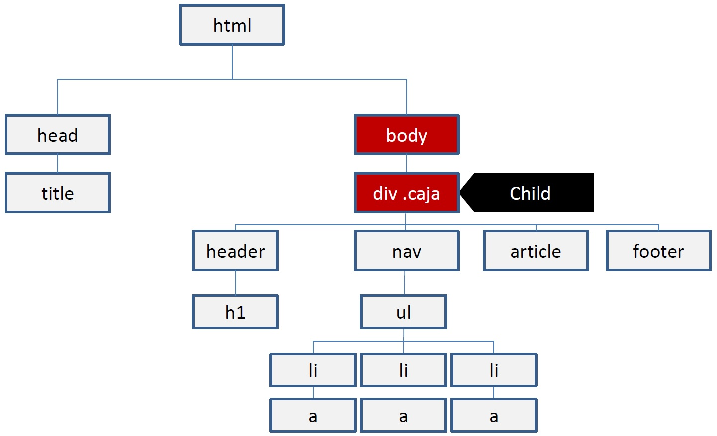
Herencia CSS
Child es el elemento conectado y directamente debajo de un elemento en la estructura del documento.

Slide 16
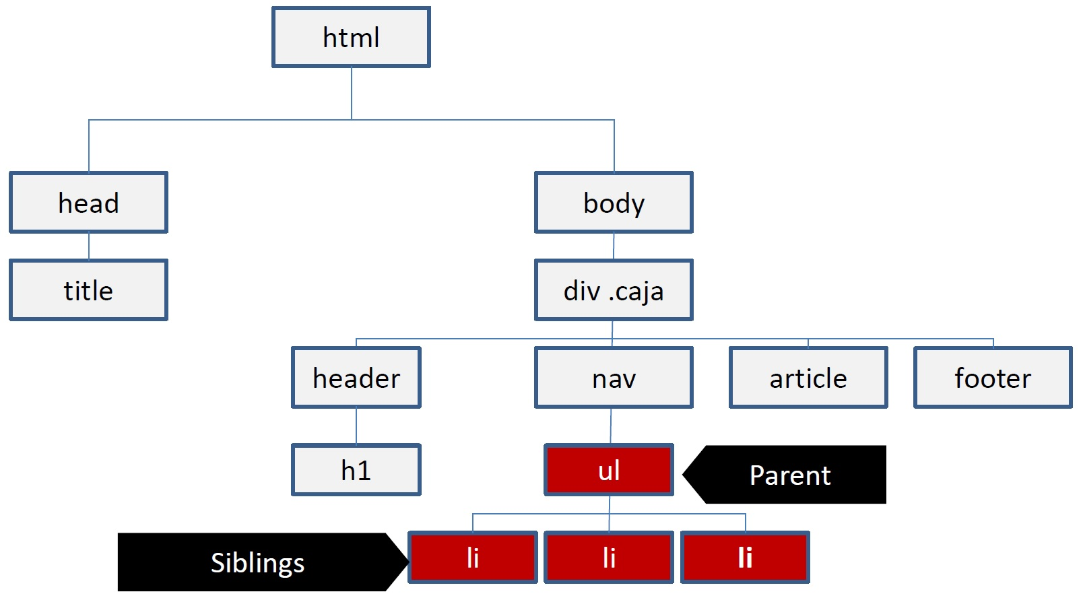
Herencia CSS
Siblings son los elementos que comparten un mismo padre en la estructura del documento.

Slide 17
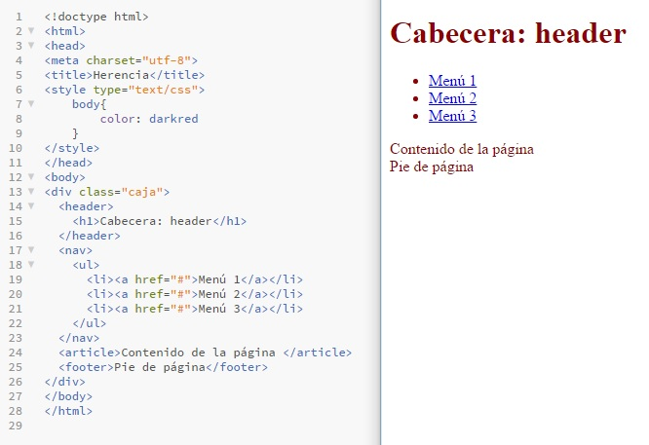
Herencia CSS
Si definimos un estilo en el body, todos los elementos situados debajo en el árbol del documento, heredan esa propiedad.

Slide 18
Selectores CSS
El selector aplica a todos los elementos HTML de la página con esa etiqueta (p).
El selector múltiple de CSS, incluye varios selectores separados por coma (,), para aplicar propiedades comunes: h1, h2, h3.
El selector descendente puede incluir etiquetas separadas solo por espacios. Se aplicará solo a elementos que estén dentro de otros anteriores, ancestros, en el ejemplo, .caja deberá ser ancestro de nav y nav deberá ser ancestro de ul.

Slide 19
Selectores CSS
Selector universal * afecta a todos los elementos.
* { margin: 0; padding: 0; }
Las clases se usan para aplicar estilos a un elemento determinado.
<p class="rojo">Párrafo rojo<p>
.rojo { color: red; }
También se pueden aplicar estilos a un id.
<p id="texto“>Párrafo especial</p>
#texto { color: blue; }
La selección de hijos es similar al selector descendente, que se aplica sólo a los elementos que son hijos directos.
li > a { color: red; }

Slide 20
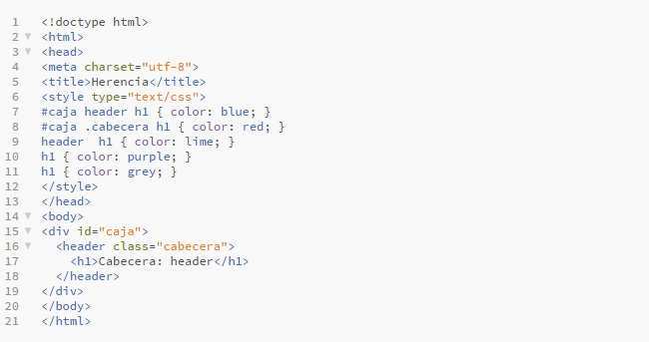
Prioridad CSS
Cuando dos declaraciones afectan a un mismo elemento. ¿Cual de ellas se interpreta en el navegador como más importante?
A = 0 estilos en línea
B = 0 ID
C = 0 clases
D = 1 elemento
Puntuación = 0,0,0,1
Hay que calcular la tupla (A, B, C, D) ganadora de
todas las reglas CSS que compiten. A tiene máximo
peso y D mínimo. Si hay empate en A, se
mira B y así sucesivamente.
A = estilo en línea
B = número de IDs
C = número de clases
D = número de marcas HTML

Slide 21
Prioridad CSS
Cuando dos declaraciones afectan a un mismo elemento. ¿Cual de ellas se interpreta en el navegador como más importante?
A = 0 estilos en línea
B = 0 ID
C = 0 clases
D = 2 marcas
Puntuación = 0,0,0,2
Hay que calcular la tupla (A, B, C, D) ganadora de
todas las reglas CSS que compiten. A tiene máximo
peso y D mínimo. Si hay empate en A, se
mira B y así sucesivamente.
A = estilo en línea
B = número de IDs
C = número de clases
D = número de marcas HTML

Slide 22
Prioridad CSS
Cuando dos declaraciones afectan a un mismo elemento. ¿Cual de ellas se interpreta en el navegador como más importante?
A = 0 estilos en línea
B = 1 ID
C = 1 clase
D = 1 elemento
Puntuación = 0,1,1,1
Hay que calcular la tupla (A, B, C, D) ganadora de
todas las reglas CSS que compiten. A tiene máximo
peso y D mínimo. Si hay empate en A, se
mira B y así sucesivamente.
A = estilo en línea
B = número de IDs
C = número de clases
D = número de marcas HTML

Slide 23
Prioridad CSS
Cuando dos declaraciones afectan a un mismo elemento. ¿Cual de ellas se interpreta en el navegador como más importante?
A = 0 estilos en línea
B = 1 ID
C = 0 clases
D = 2 marcas
Puntuación = 0,1,0,2
Hay que calcular la tupla (A, B, C, D) ganadora de
todas las reglas CSS que compiten. A tiene máximo
peso y D mínimo. Si hay empate en A, se
mira B y así sucesivamente.
A = estilo en línea
B = número de IDs
C = número de clases
D = número de marcas HTML

Slide 24
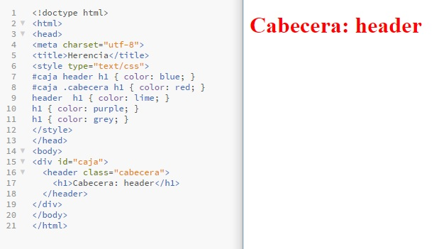
Prioridad CSS
La ganadora es, #caja .cabecera h1 = 0,1,1,1
A = 0 estilos en línea
B = 1 ID
C = 1 clase
D = 1 elemento
Puntuación = 0,1,1,1

Slide 25
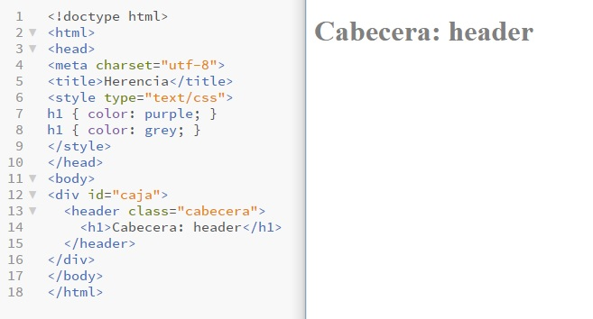
Prioridad CSS
Cuando dos declaraciones tienen el mismo valor:
Será la última especificada

Slide 26
Prioridad CSS
Reglas adicionales de prioridad de las declaraciones CSS ordenadas de menor a mayor:
  CSS por defecto del Navegador (navegador)
  CSS en preferencias de usuario del navegador (usuario)
  CSS en página HTML o script CSS (diseñador)
  CSS en página HTML o script CSS con !important (diseñador), p. e.
  body {color:blue !important;}
  CSS en preferencias de usuario del navegador con !important (usuario), p. e.
  body {color:blue !important;}

Slide 27
Estructura CSS
CSS permite añadir bordes y bordes redondeados.
border-radius: 24px; border-top-left-radius: 24px; border-radius: 24px 0; border-radius: 36px 12px;
border-top-right-radius: 50px 30px; border-bottom-right-radius: 50px 30px; border-radius: 50%; border-radius: 50% 50% 0 0;
border-radius: 0 20px 20px 0; border-radius: 20px 0 0 20px; border-radius: 0 50% 0 50%; border-top-left-radius: 50% 20%;
border-top-right-radius: 50% 20%;
border-bottom-left-radius: 50% 20%;
border-bottom-right-radius: 50% 20%;

Slide 28
Estructura CSS
CSS permite añadir bordes y bordes redondeados.
box-shadow: -5px -5px #888; box-shadow: -5px -5px 5px #888; box-shadow: -5px -5px 0 5px #888; box-shadow: -5px -5px 5px 5px #888;
box-shadow: 0 0 5px #888; box-shadow: 0 0 5px 5px #888; box-shadow: inset -5px -5px #888; box-shadow: inset -5px -5px 5px #888;
box-shadow: box-shadow: box-shadow: inner 0 0 5px #888; box-shadow: inset 0 0 5px 5px #888;
inset -5px -5px 0 5px #888; inset -5px -5px 5px 5px #888;

